Slide 1
ASIA.-LA VUELTA AL MUNDO EN 885 JARDINES.-JARDINES BOTANICOS DE SRI LANKA .-Hagkala.-Peradeniya y Henarathgoda
Selección de textos y fotografías por
JOSE ELIAS BONELLS

Slide 2
Hagkala Botanic Garden
Hakgala Jardín Botánico es uno de los tres jardines botánicos en Sri Lanka .
Los otros dos son el Jardín Botánico Peradeniya y Henarathgoda Jardín Botánico.
Es el segundo jardín más grande en Sri Lanka. El jardín es contiguo a Hakgala Reserva Natural Estricta.
Hakgala Jardín Botánico está situado en el Nuwara Eliya - Badulla carretera principal, a 16 km de Nuwara Eliya. El jardín cuenta con un clima fresco templado clima debido a la altitud es de 5.400 metros sobre el nivel del mar.

Slide 3
La temperatura media anual oscila entre los 16 ° C a 30 ° C durante el transcurso de un año.
De diciembre a febrero, tiene un clima frío, mientras que el clima cálido persiste entre abril y agosto.
Jardín estableció en 1861 como un cultivo experimental de Cinchona , un cultivo comercial próspero en ese momento.
Una vez después de que el té sustituir la Cinchona , se convirtió en un grupo experimental de cultivo de té .
En 1884 se transformó en un jardín, desde entonces muchas plantas sub tropicales y algunas plantas templadas fueron plantadas en los jardines.

Slide 4
En el folklore , dice Sri Lanka demonio rey Ravana después de secuestrar a Sita , la mantuvo escondida en esta área y el área fue ofrecido a Sita como un parque de diversiones, el lugar mención de los hallazgos en el Ramayana como Ashok Vatika .
La área fue nombrada como "Sita Eliya" y el " Temple Sita Amman "fue construido en el sitio.
Hay más de 10.000 especies de flores plantados aquí y durante la primavera de temporada en Nuwara Eliya miles de visitantes vienen a ver las flores . Número de visitantes anuales es de alrededor de 500.000. El jardín es famoso por varias especies de orquídeas y las rosas plantadas. .

Slide 5
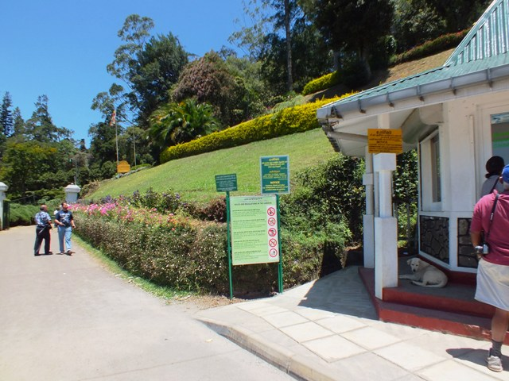
Notes:
Hagkala Botanical Garden.-

Slide 6
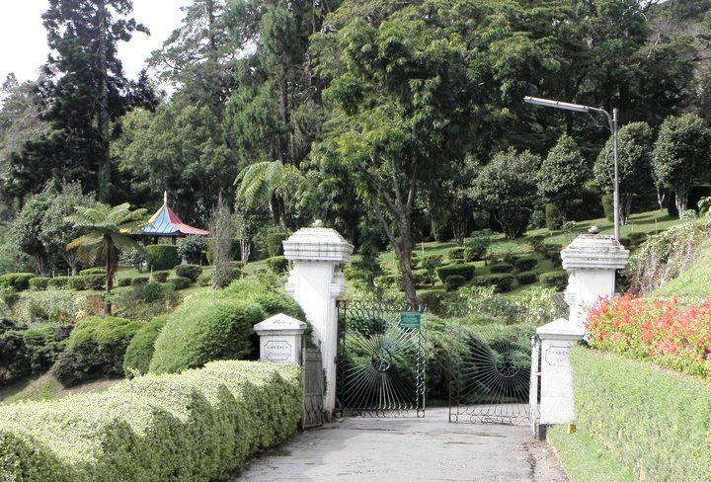
Notes:
Hagkala Botanical Garden.-

Slide 7
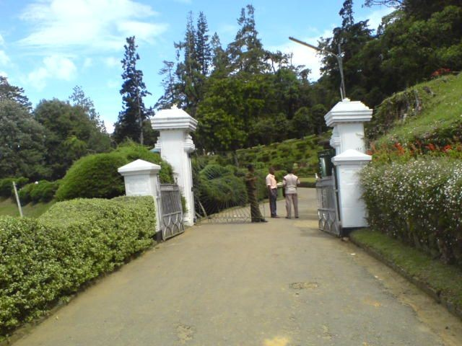
Notes:
Hagkala Botanical Garden.-

Slide 8
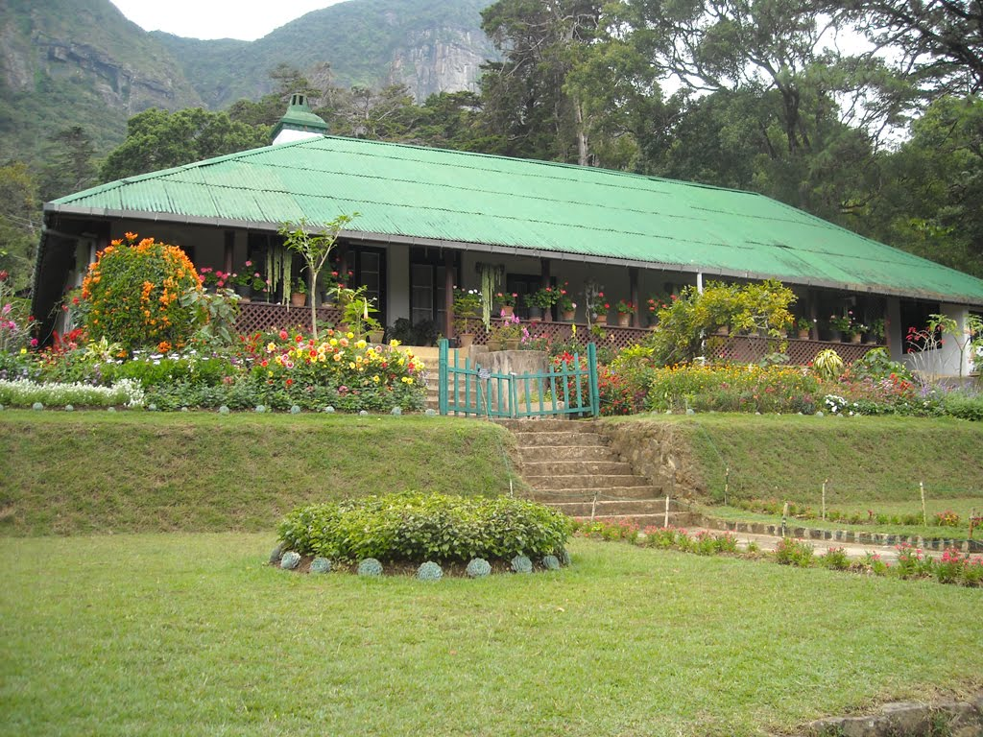
Notes:
Hagkala Botanical Garden.-

Slide 9
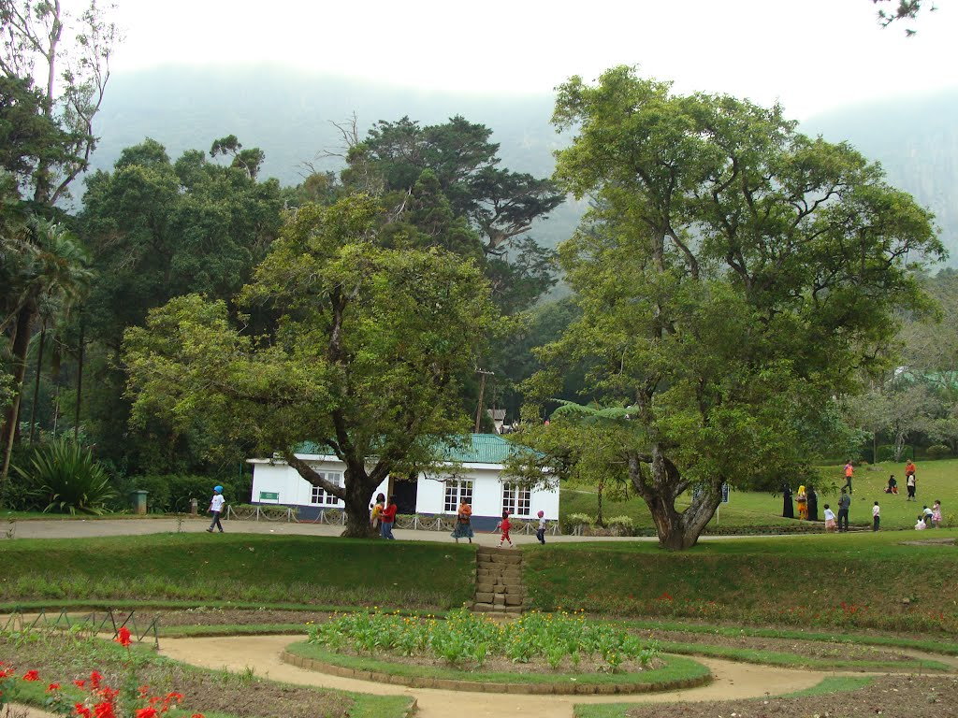
Notes:
Hagkala Botanical Garden.-Main entrance

Slide 10
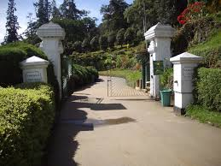
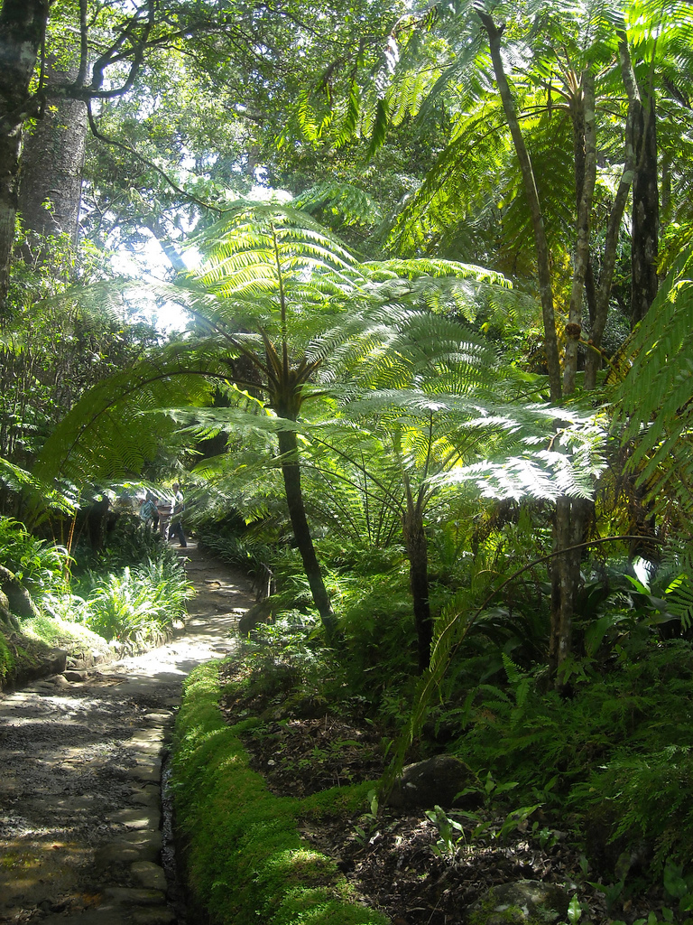
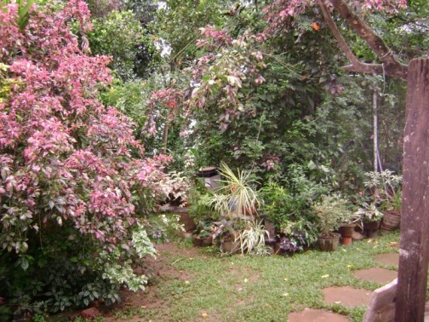
Notes:
Hagkala Botanical Garden.-

Slide 11
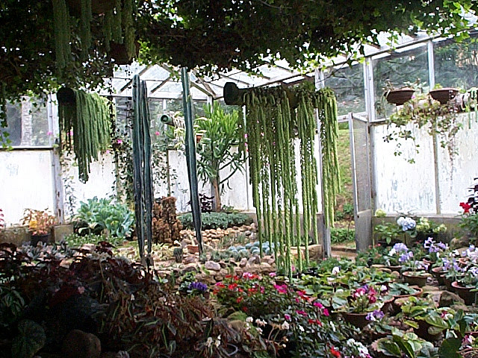
Notes:
Hagkala Botanical Garden.-

Slide 12
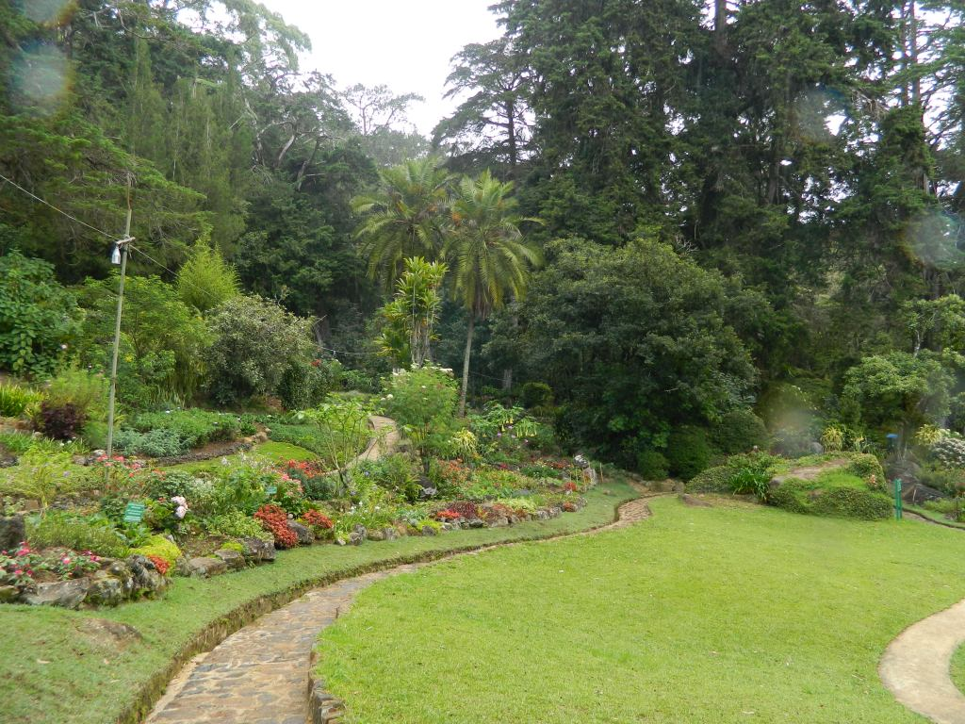
Notes:
Hagkala Botanical Garden.-

Slide 13
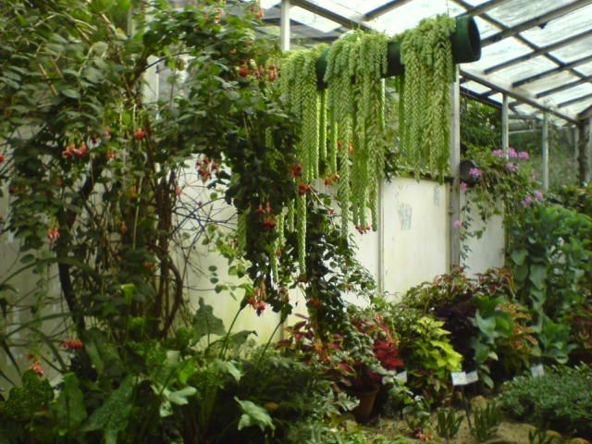
Notes:
Hagkala Botanical Garden.-

Slide 14
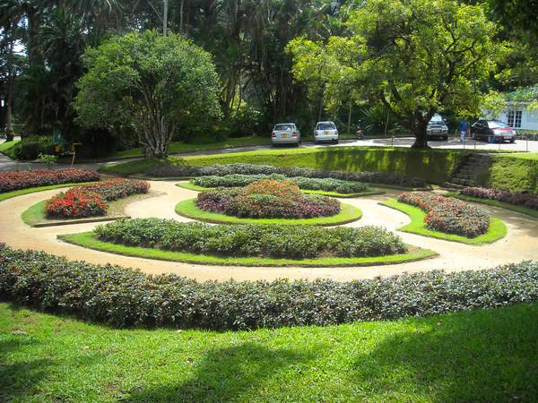
Notes:
Hagkala Botanical Garden.-

Slide 15
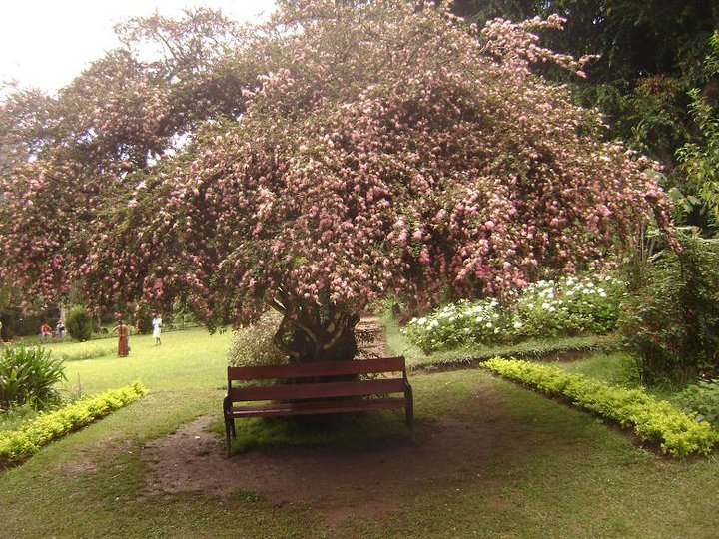
Notes:
Hagkala Botanical Garden.-

Slide 16
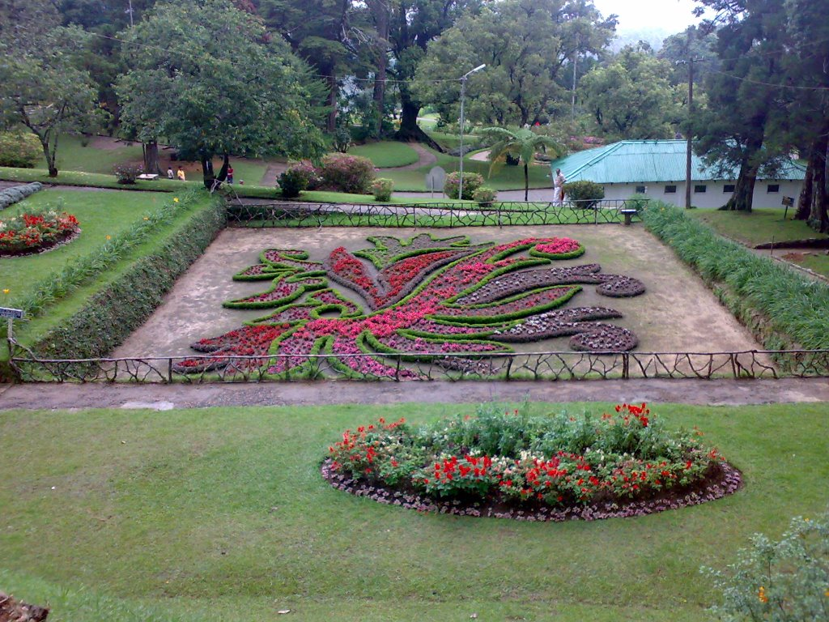
Notes:
Hagkala Botanical Garden.-

Slide 17
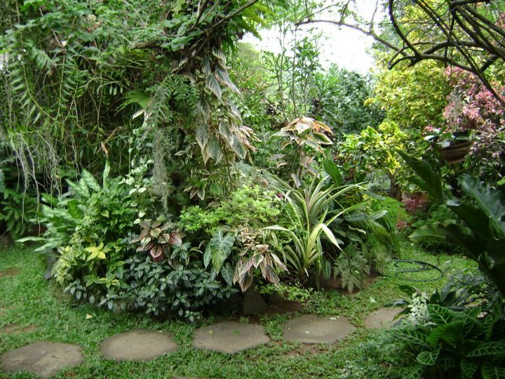
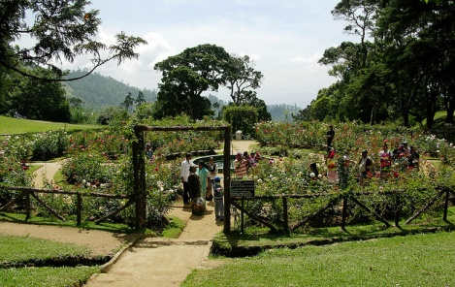
Notes:
Hagkala Botanical Garden.-

Slide 18
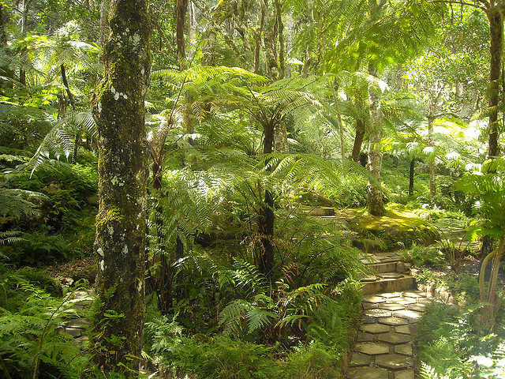
Notes:
Hagkala Botanical Garden.-

Slide 19
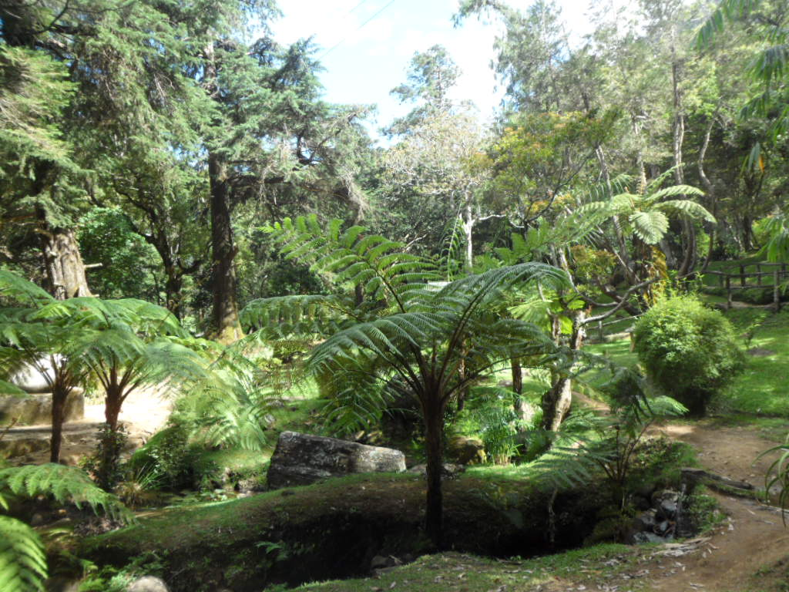
Notes:
Hagkala Botanical Garden.-

Slide 20
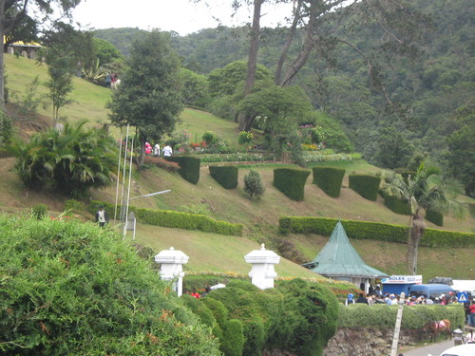
Notes:
Hagkala Botanical Garden.-

Slide 21
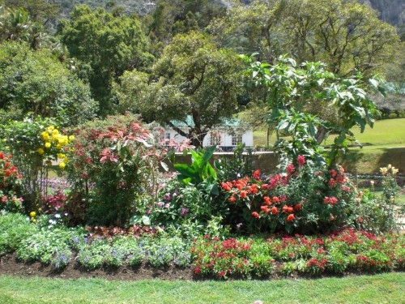
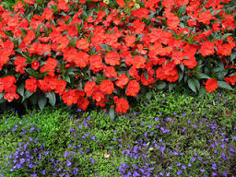
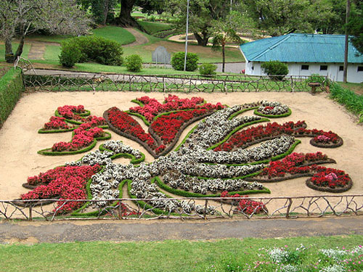
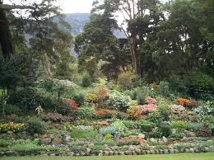
Notes:
Hagkala Botanical Garden.-

Slide 22
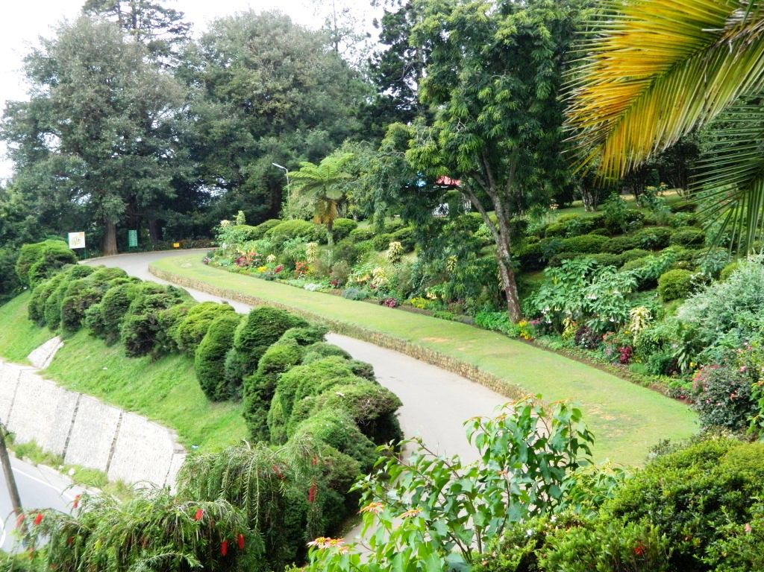
Notes:
Hagkala Botanical Garden.-

Slide 23
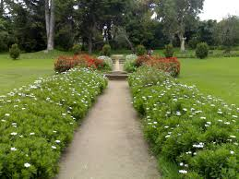
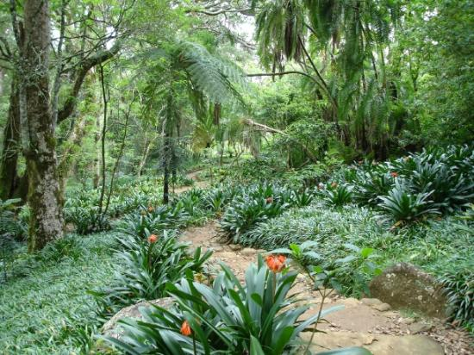
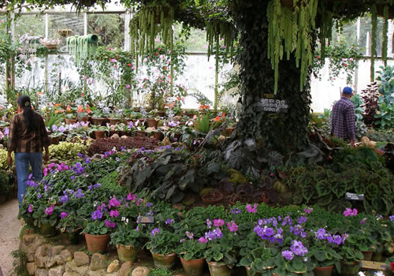
Notes:
Hagkala Botanical Garden.-

Slide 24
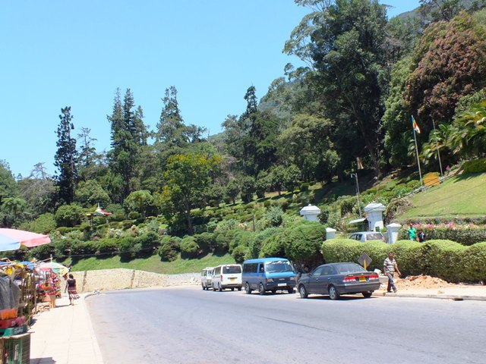
Notes:
Hagkala Botanical Garden.-

Slide 25
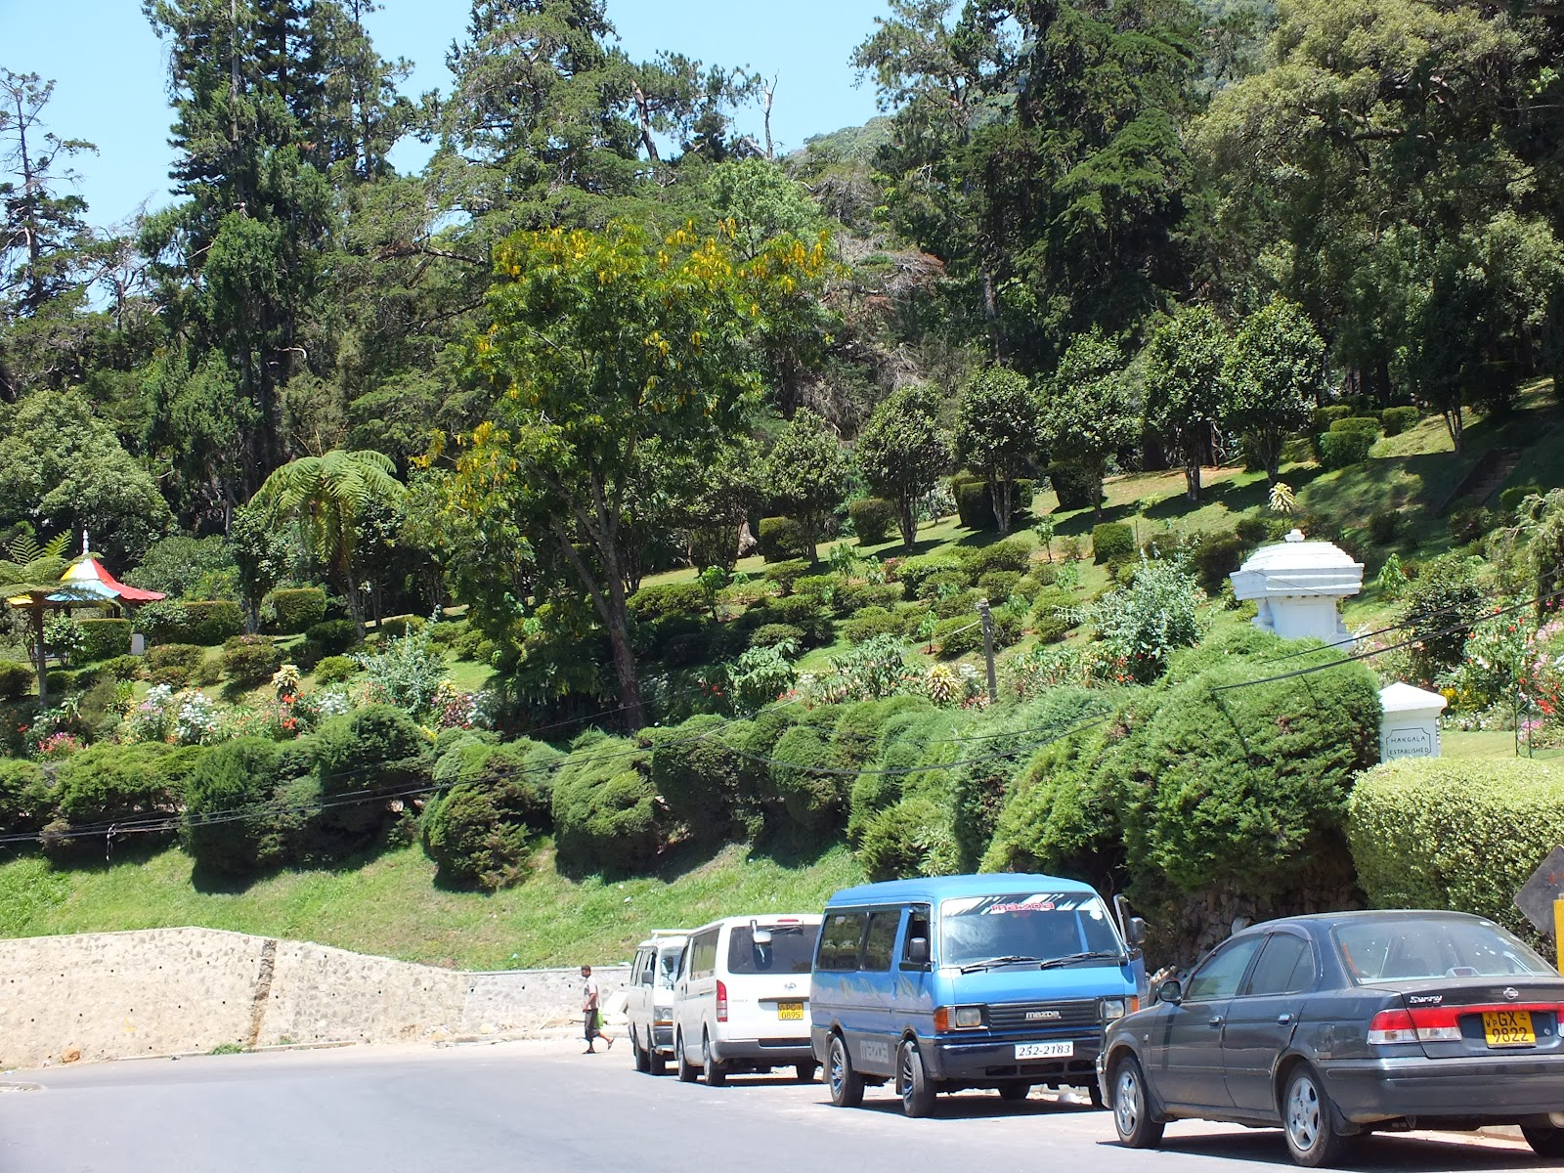

Slide 26
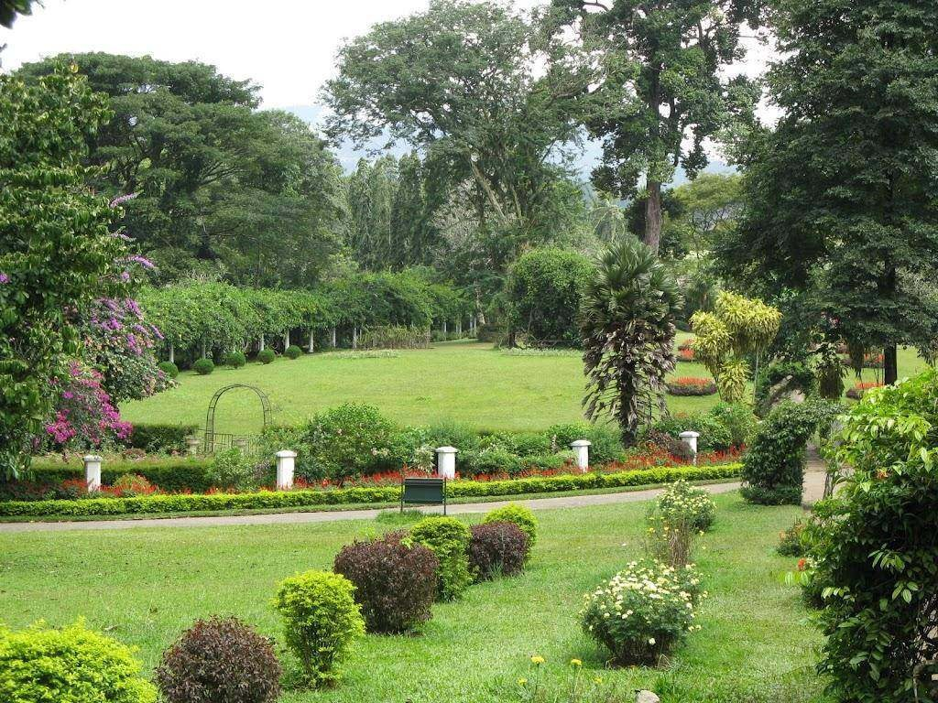
Notes:
Hagkala Botanical Garden.-

Slide 27
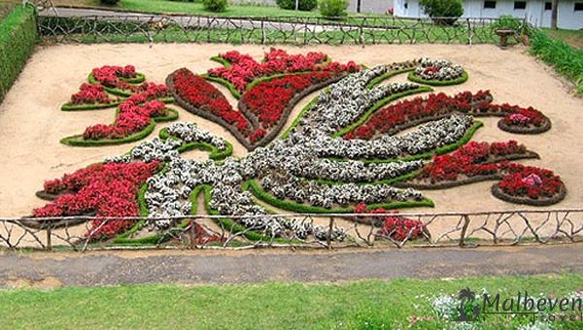
Notes:
Hagkala Botanical Garden.-

Slide 28
Notes:
Hagkala Botanical Garden.-

Slide 29
Royal Botanical Garden of Peradeniya
Real Jardín Botánico de Peradeniya está situado a unos 5,5 km hasta el oeste de la ciudad de Kandy , en la provincia Central de Sri Lanka y atrae a 1,2 millones de visitantes al año, es famoso por su colección de una gran variedad de orquídeas .
Incluye más de 300 variedades de orquídeas, especies, plantas medicinales y árboles de palma.
Que se le atribuye es el Consejo Nacional de herbario .
La superficie total del jardín botánico es de 0,59 km ^{2),} a 460 metros sobre el nivel del mar, y con una precipitación anual de 200 días.

Slide 30
Es administrado por la División Nacional de Jardines Botánicos del Departamento de Agricultura.
Los orígenes del Jardín Botánico se remontan a 1371, cuando el rey Wickramabahu III subió al trono y se mantiene cerca de la corte en el rio Peradeniya Mahaweli
Esto fue seguido por el rey y el rey Sri Kirti Rajadhi Rajasinghe.
Un templo se construyó en este lugar por el rey Wimala Dharma, pero fue destruido por los británicos cuando se les dio el control sobre el Reino de Kandy .

Slide 31
A partir de entonces, las bases de un jardín botánico fue formado por Alexandar Luna en 1821.
El Jardín Botánico de Peradeniya se estableció formalmente en 1843 con plantas traídas de Kew Garden, Isla del Esclavo, Colombo , y el Jardín en Kalutara .
El Real Jardín Botánico de Peradeniya se hizo más independiente y se expandió bajo George Gardner como superintendente en 1844.
En su muerte en 1849 George Henry Kendrick Thwaites se convirtió en Garden superintendent.
Quedó bajo la administración del Departamento de Agricultura, cuando se estableció en 1912.

Slide 32
La Avenida de las Palmeras clásica se encuentra en este Jardín.
Un árbol con un historial significativo es el árbol plantado junto a Cannonball rey Jorge V del Reino Unido y la reina María en 1901.
El árbol se dobla con sus frutos, que parecen balas de cañón.
Durante la Segunda Guerra Mundial , el Jardín Botánico fue utilizado por Lord Louis Mountbatten , el comandante supremo de las fuerzas aliadas en el sur de Asia, como la sede del Comando Sur de Asia Oriental .

Slide 33
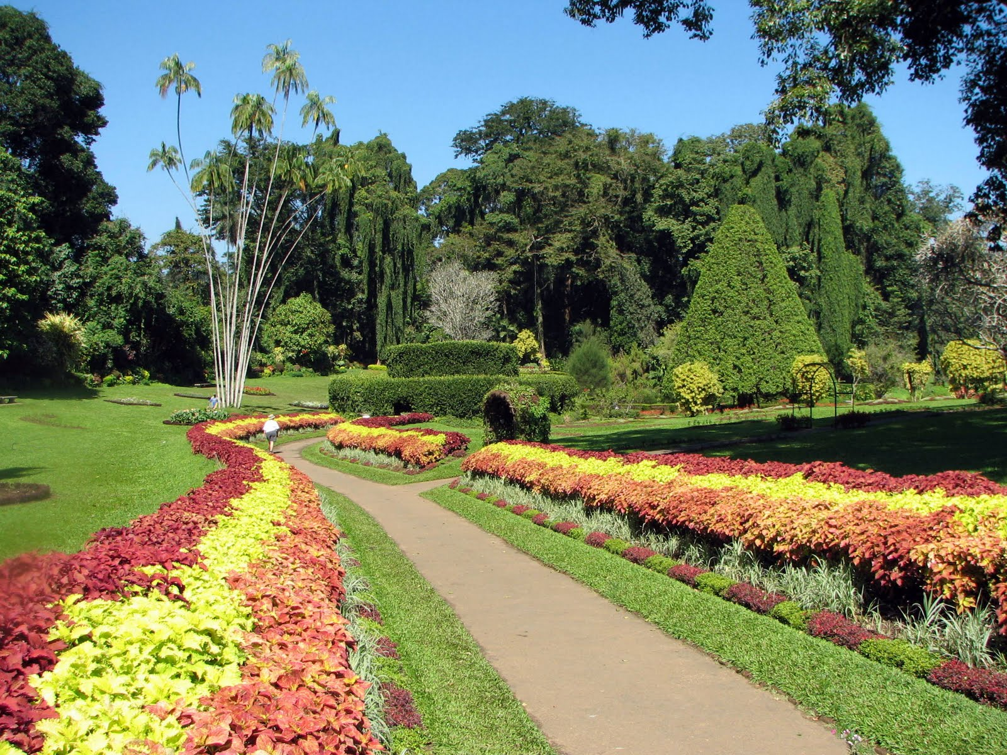
Notes:
Royal Botanical Garden of Peradeniya

Slide 34
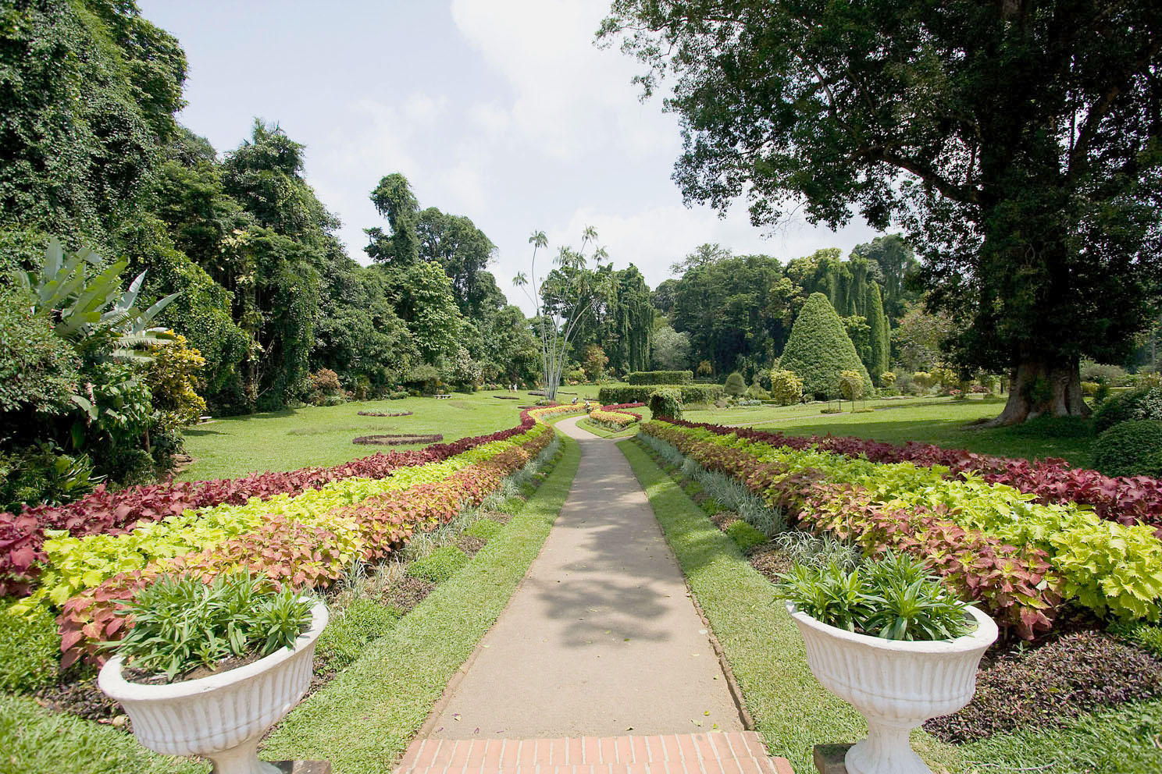
Notes:
Royal Botanical Garden of Peradeniya

Slide 35
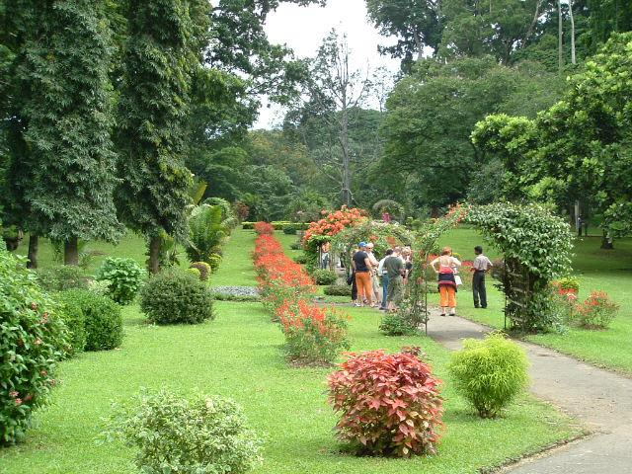
Notes:
Royal Botanical Garden of Peradeniya

Slide 36
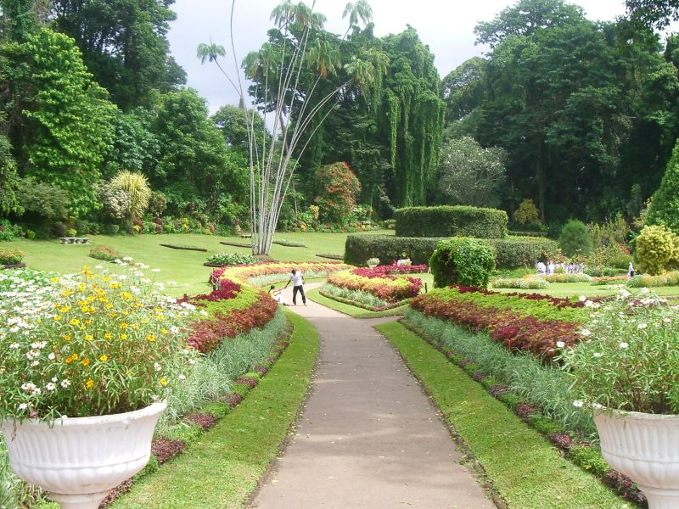
Notes:
Royal Botanical Garden of Peradeniya

Slide 37
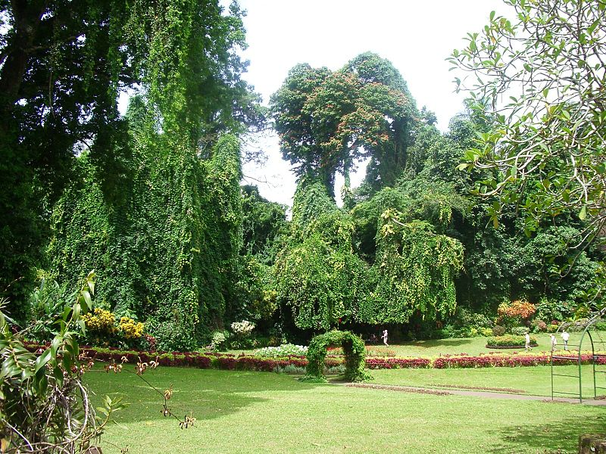
Notes:
Royal Botanical Garden of Peradeniya

Slide 38
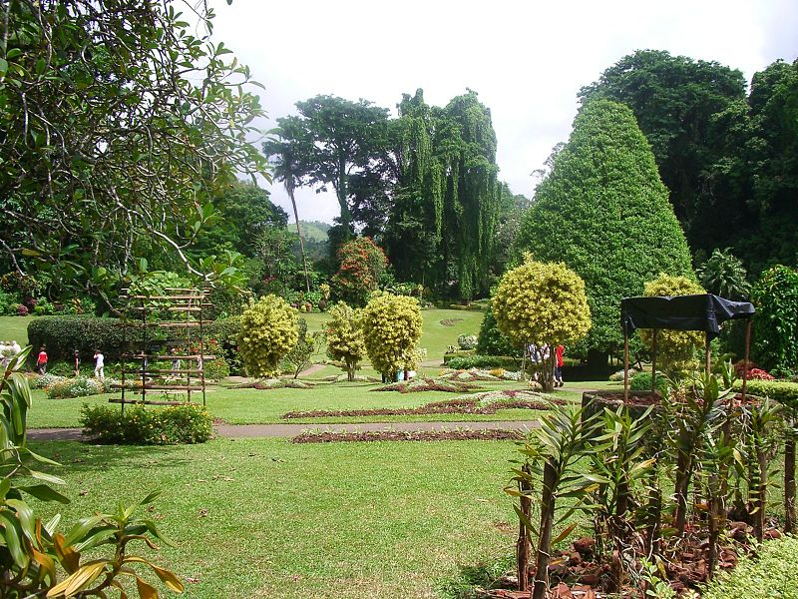
Notes:
Royal Botanical Garden of Peradeniya

Slide 39
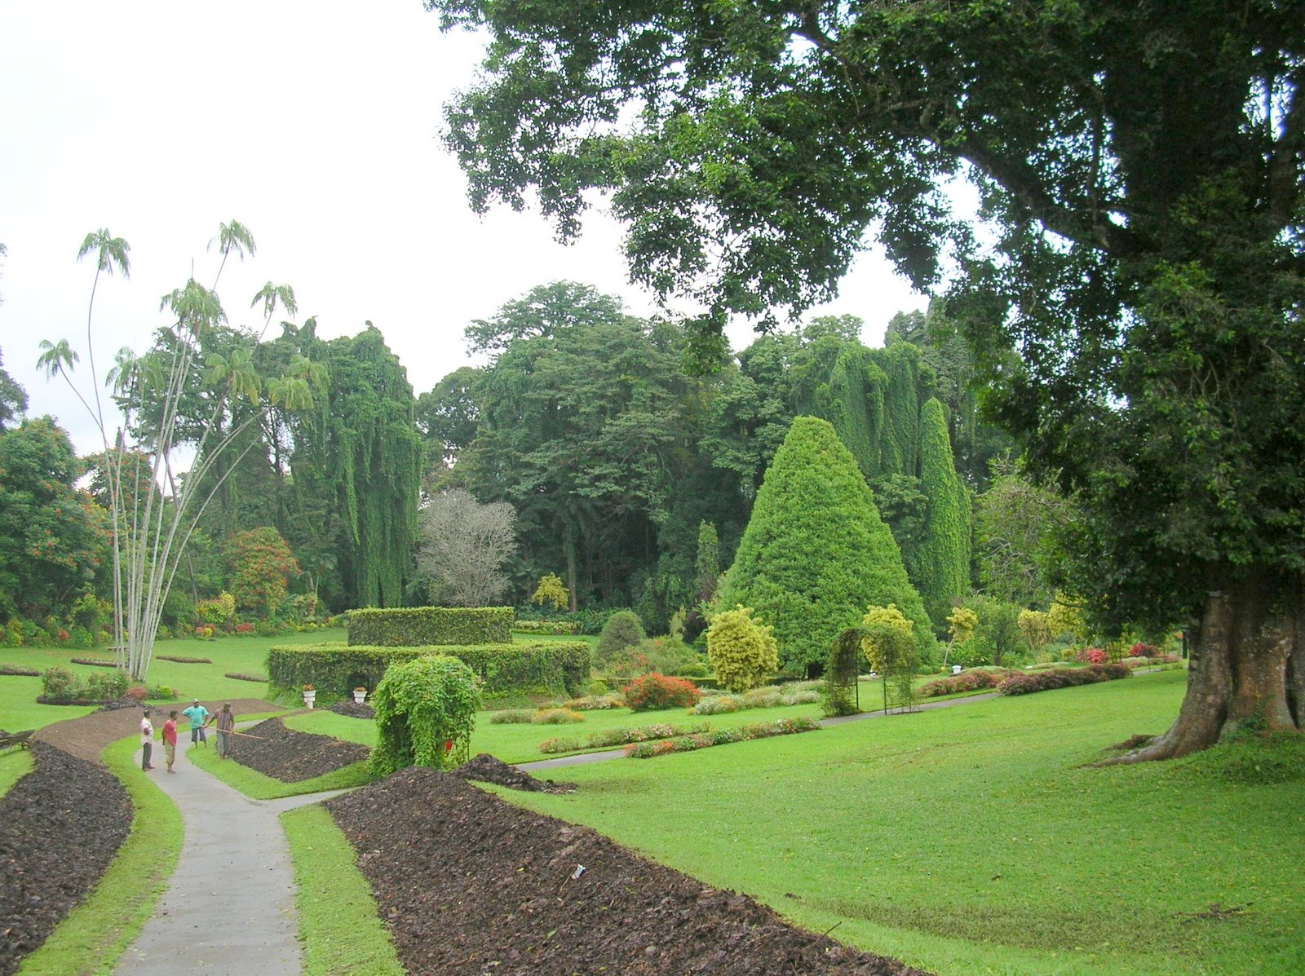
Notes:
Royal Botanical Garden of Peradeniya

Slide 40
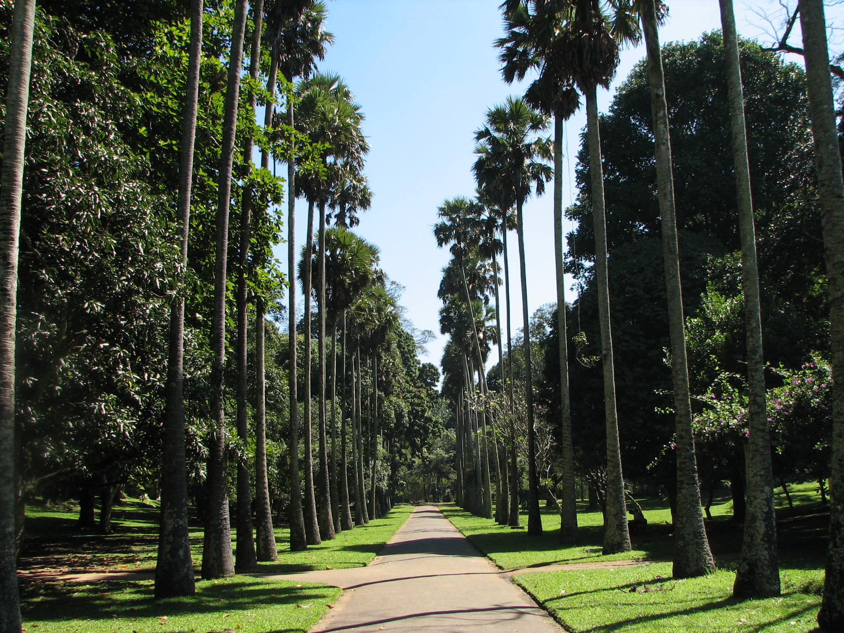
Notes:
Royal Botanical Garden of Peradeniya

Slide 41
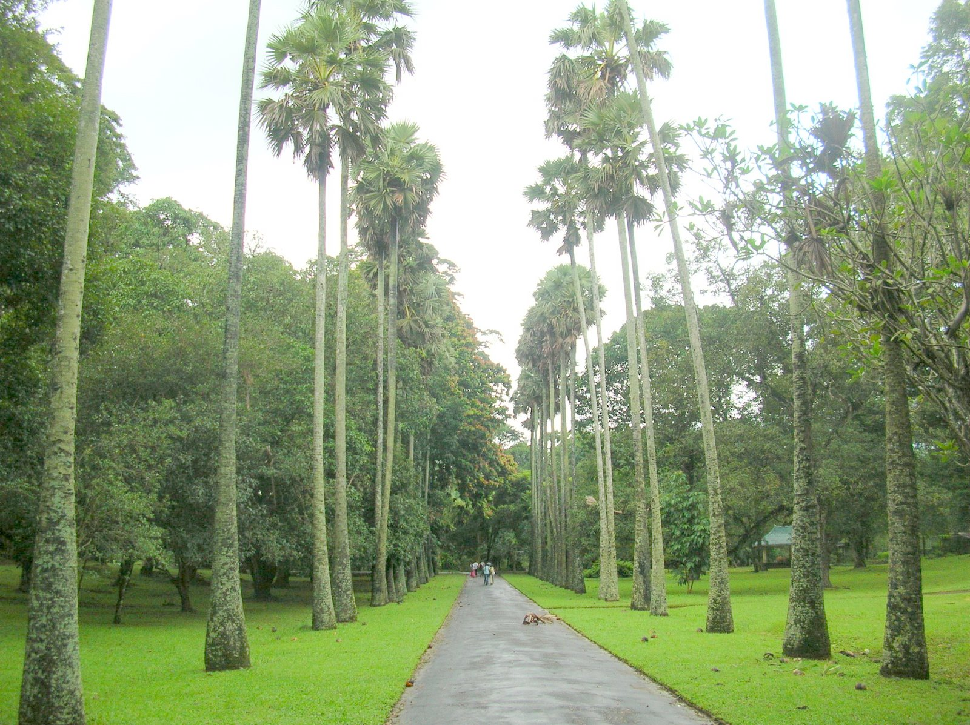
Notes:
Royal Botanical Garden of Peradeniya

Slide 42
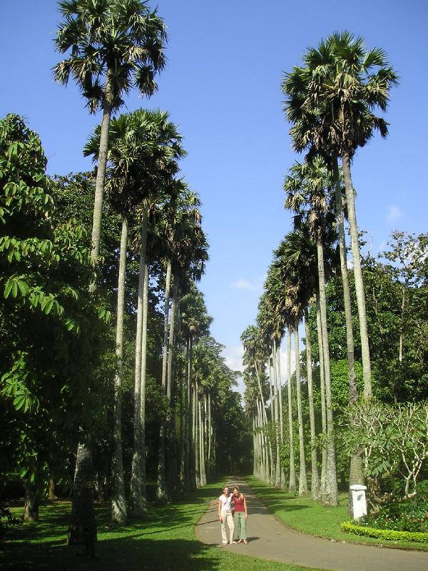
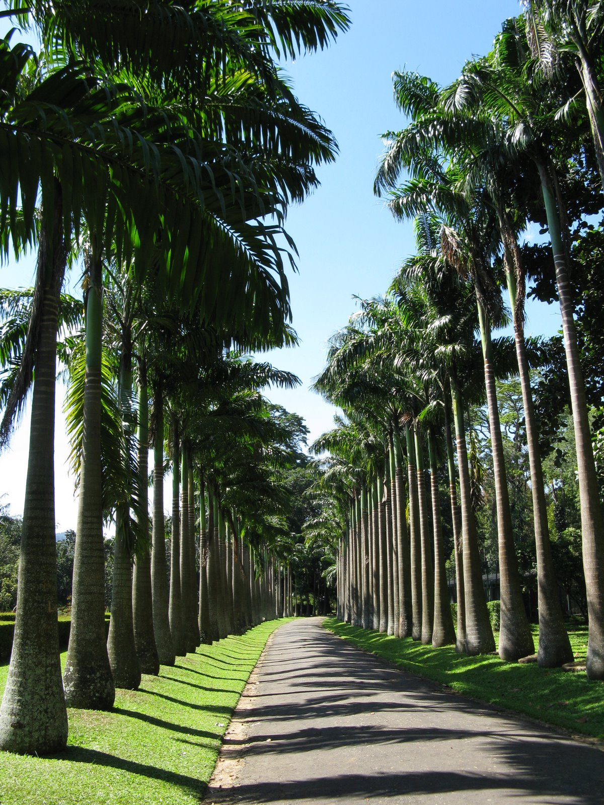
Notes:
Royal Botanical Garden of Peradeniya

Slide 43
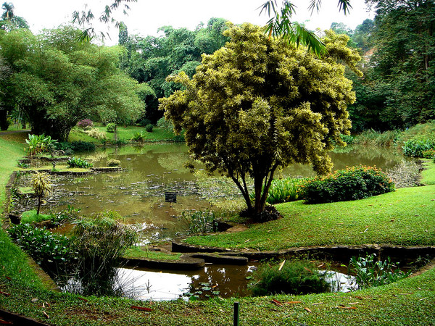
Notes:
Royal Botanical Garden of Peradeniya

Slide 44
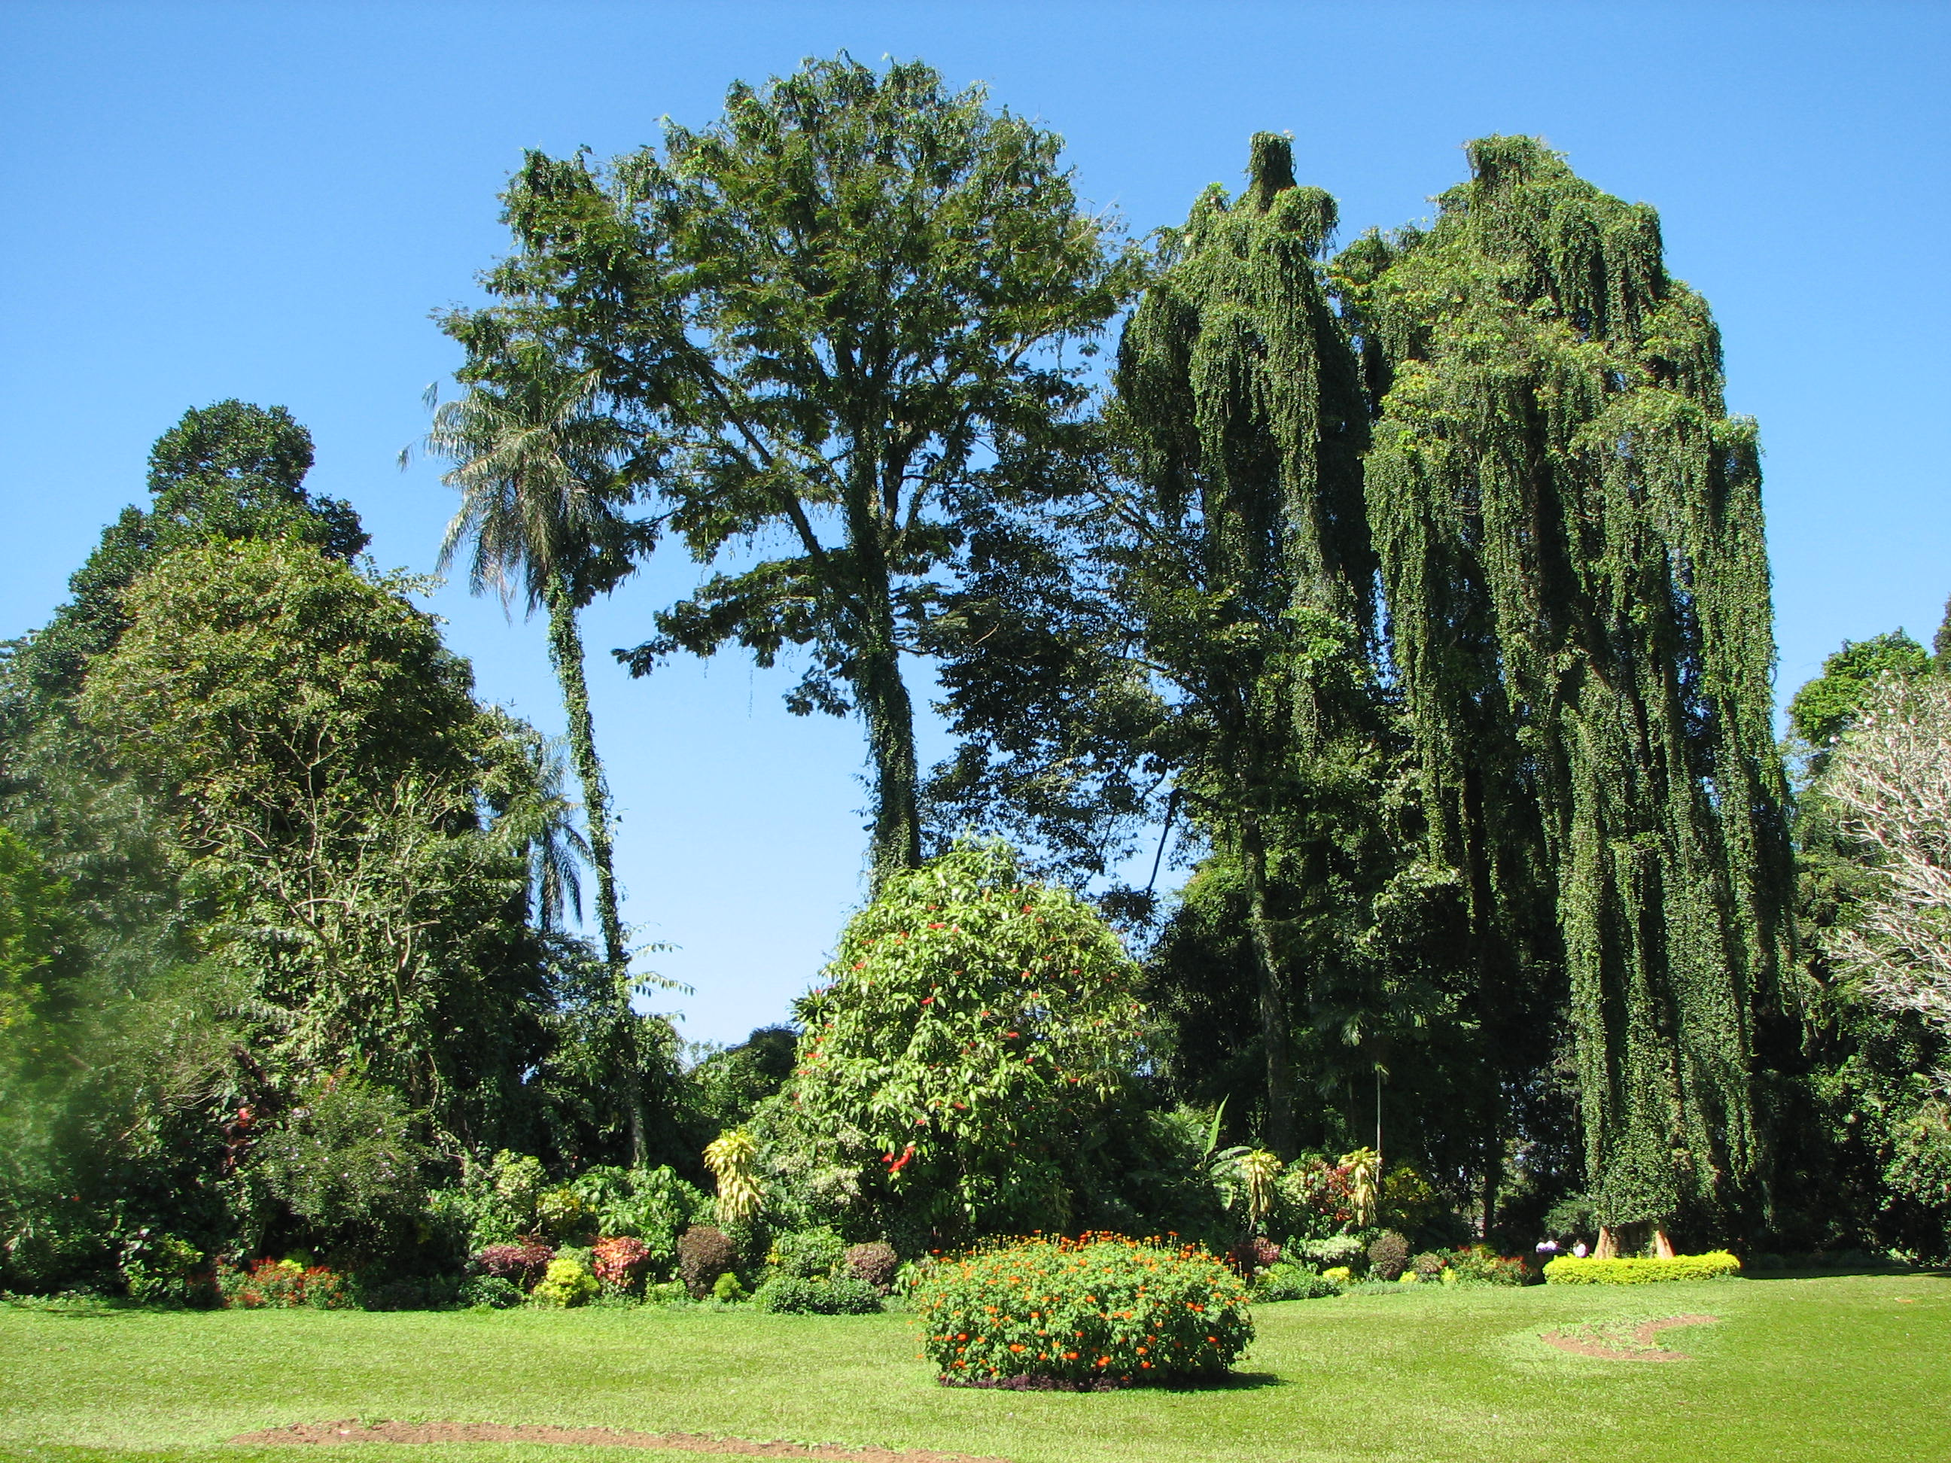
Notes:
Royal Botanical Garden of Peradeniya

Slide 45
Notes:
Royal Botanical Garden of Peradeniya

Slide 46
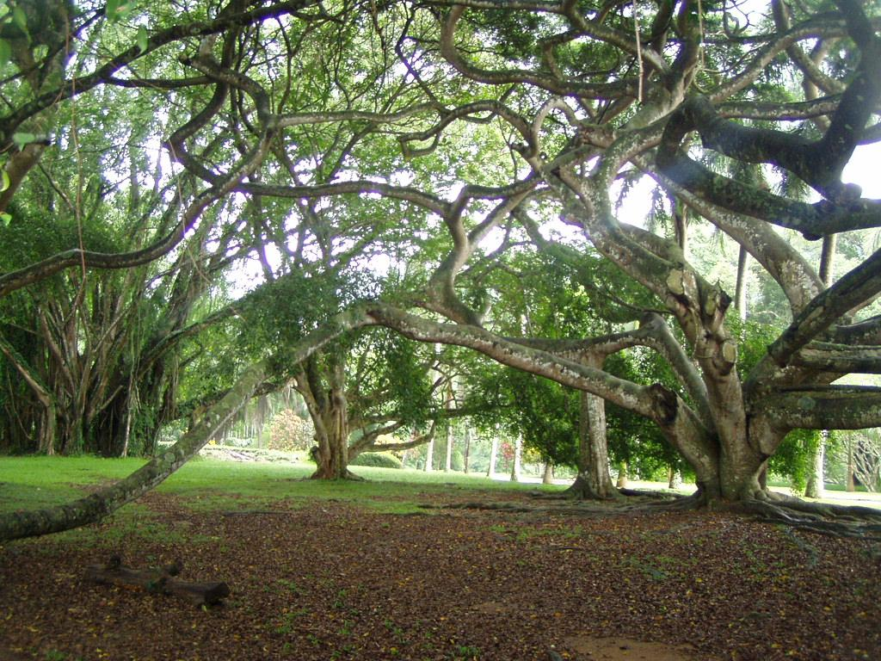
Notes:
Royal Botanical Garden of Peradeniya

Slide 47
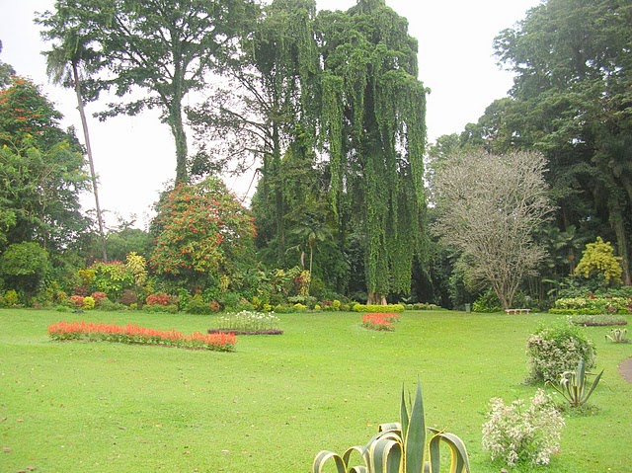
Notes:
Royal Botanical Garden of Peradeniya

Slide 48
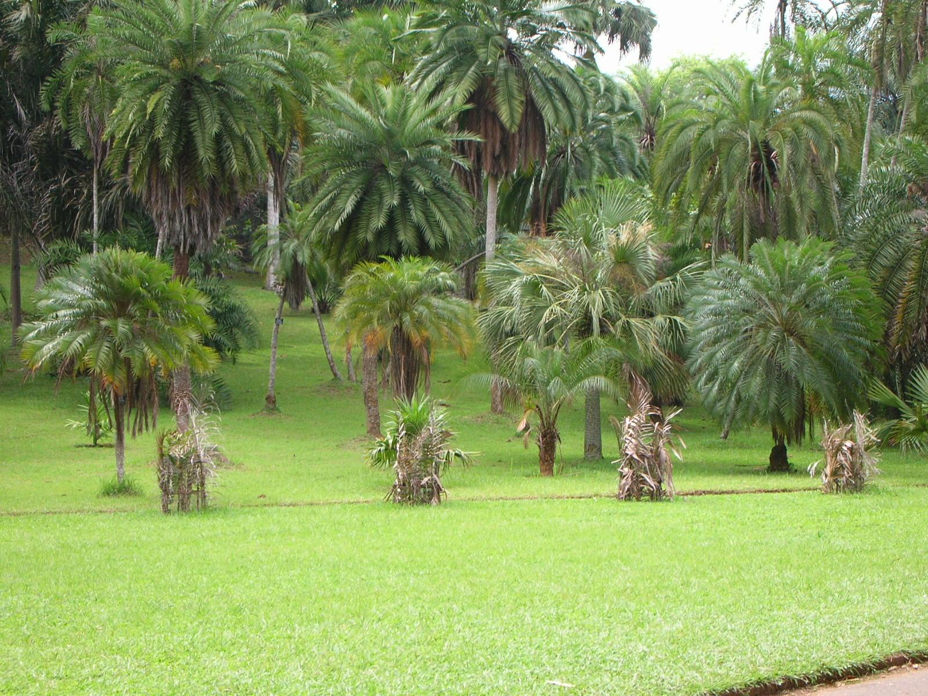
Notes:
Royal Botanical Garden of Peradeniya

Slide 49
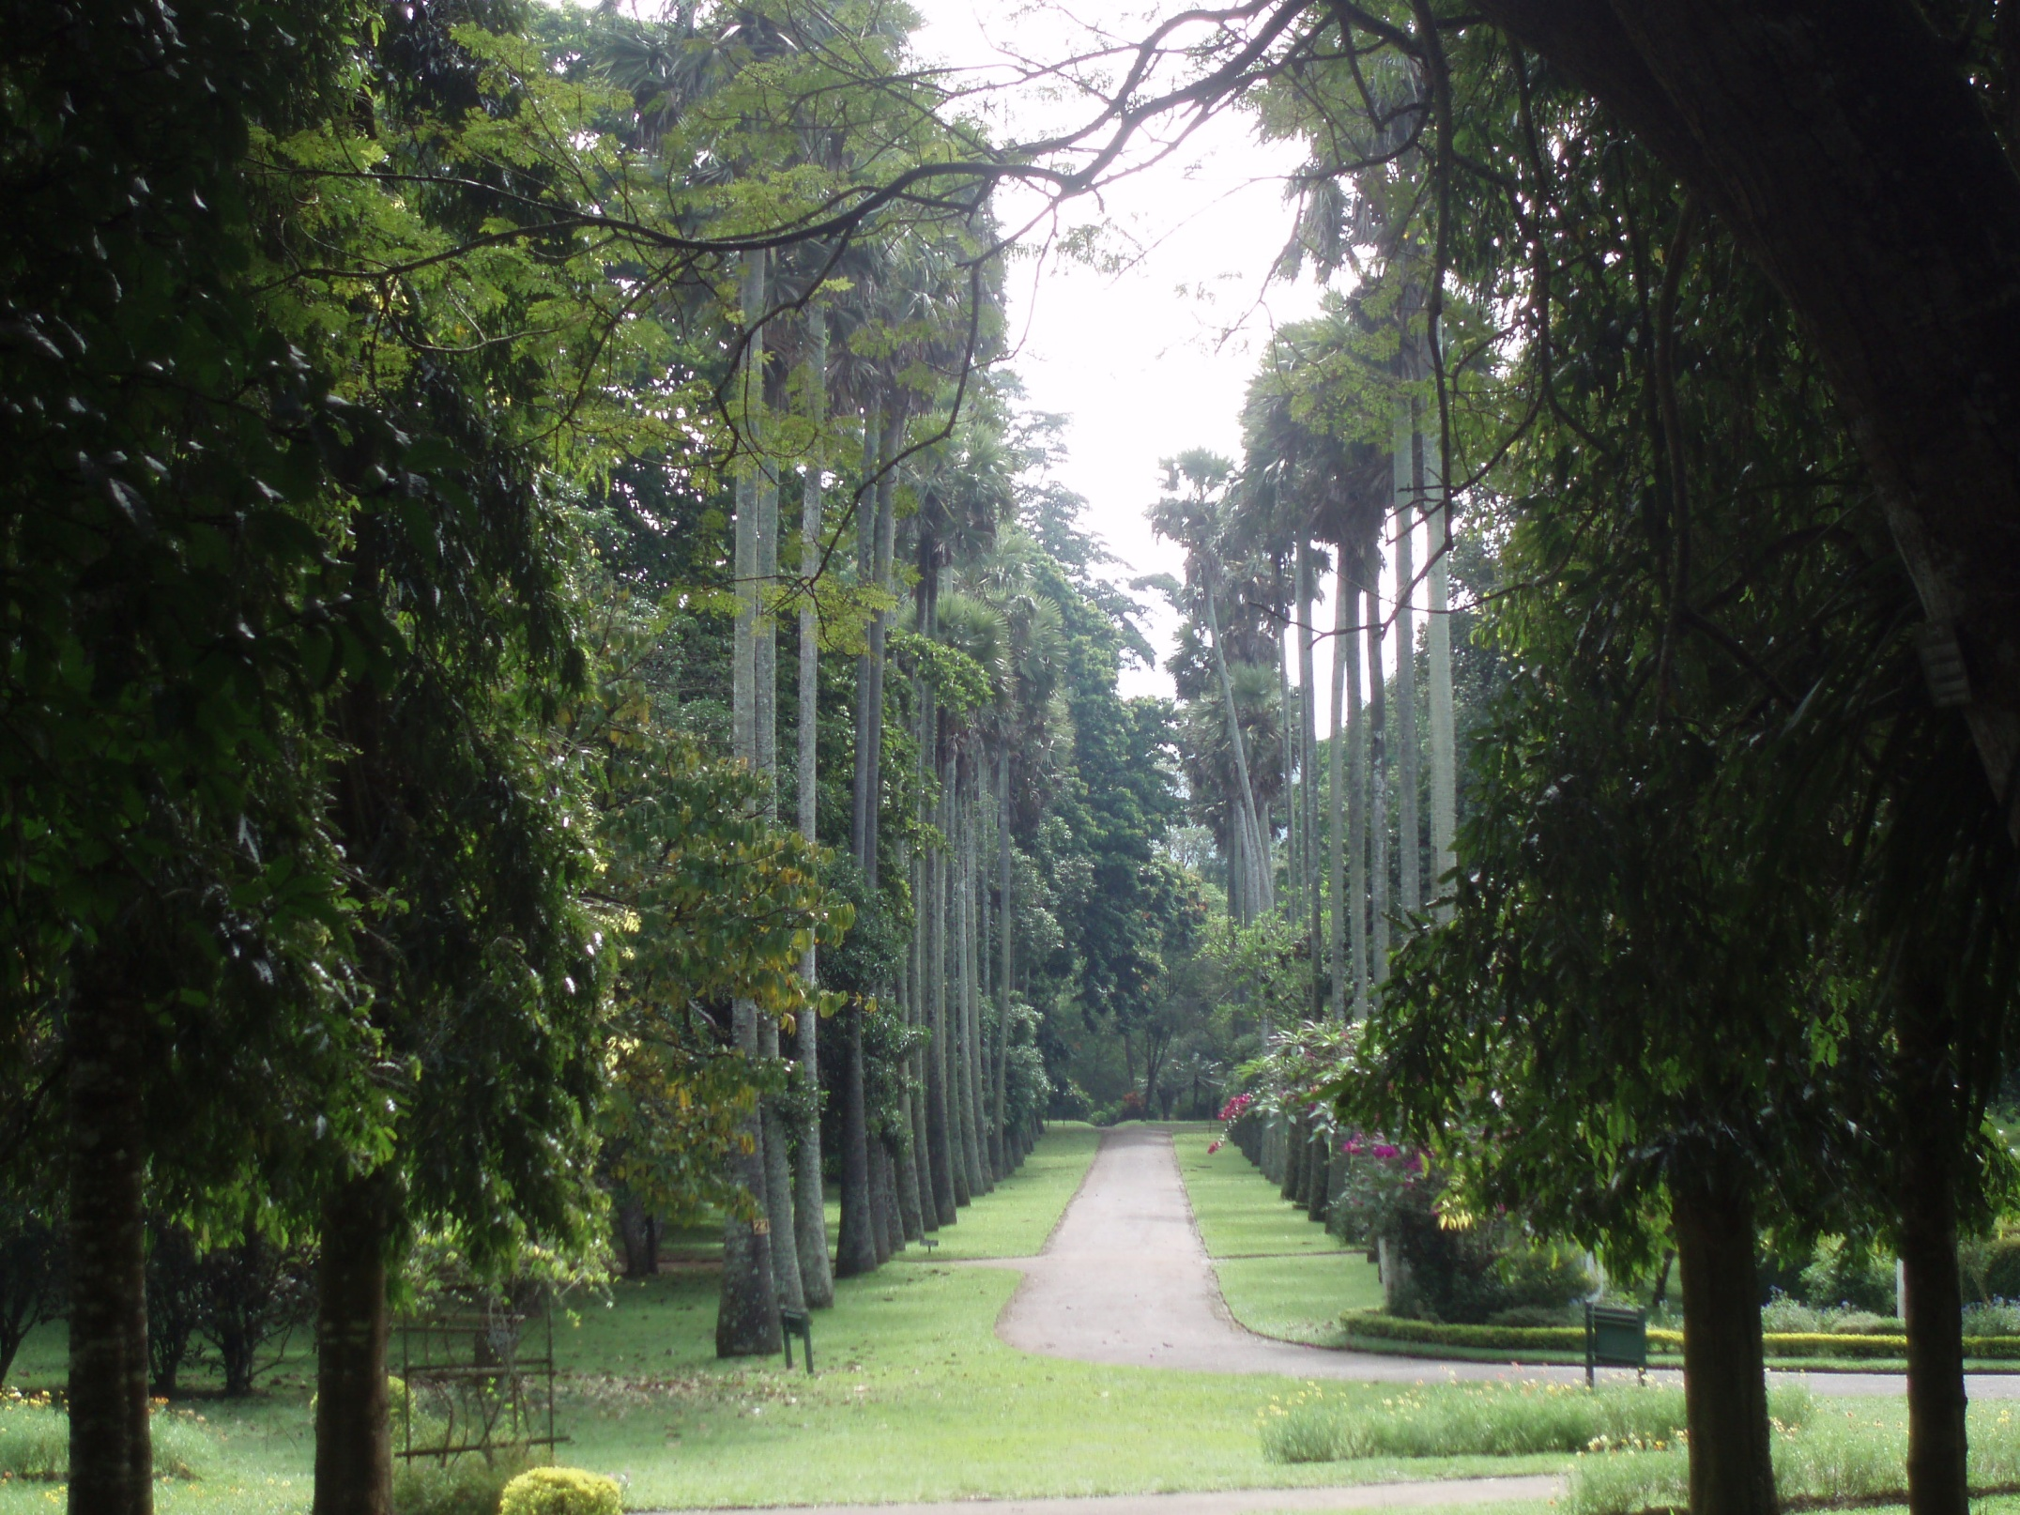
Notes:
Royal Botanical Garden of Peradeniya

Slide 50
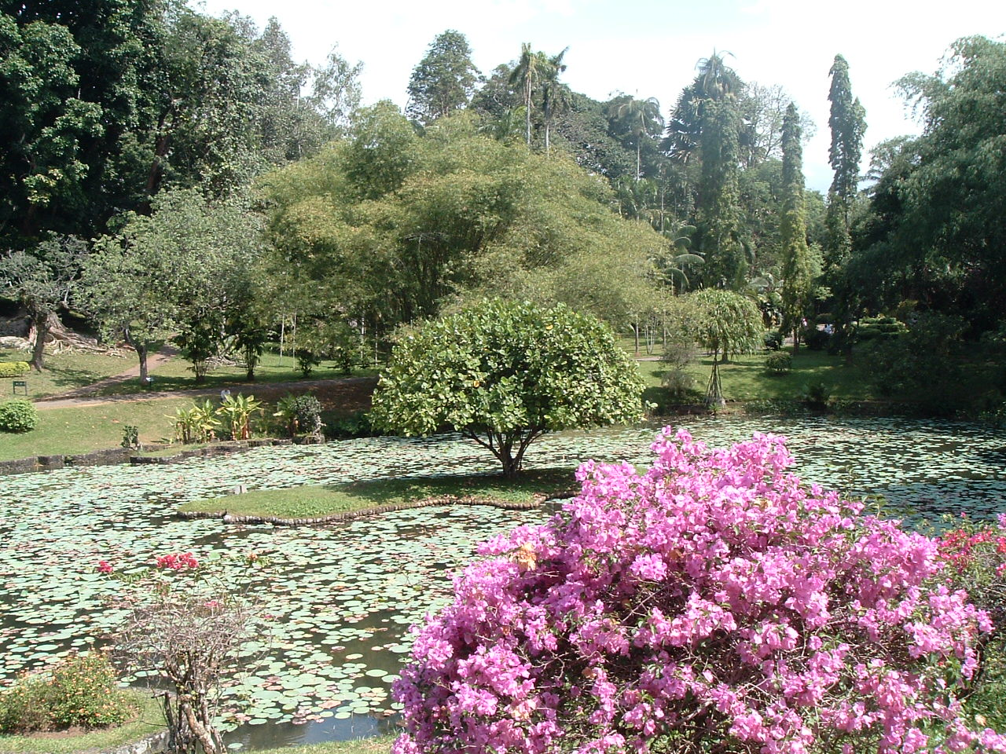
Notes:
Royal Botanical Garden of Peradeniya

Slide 51
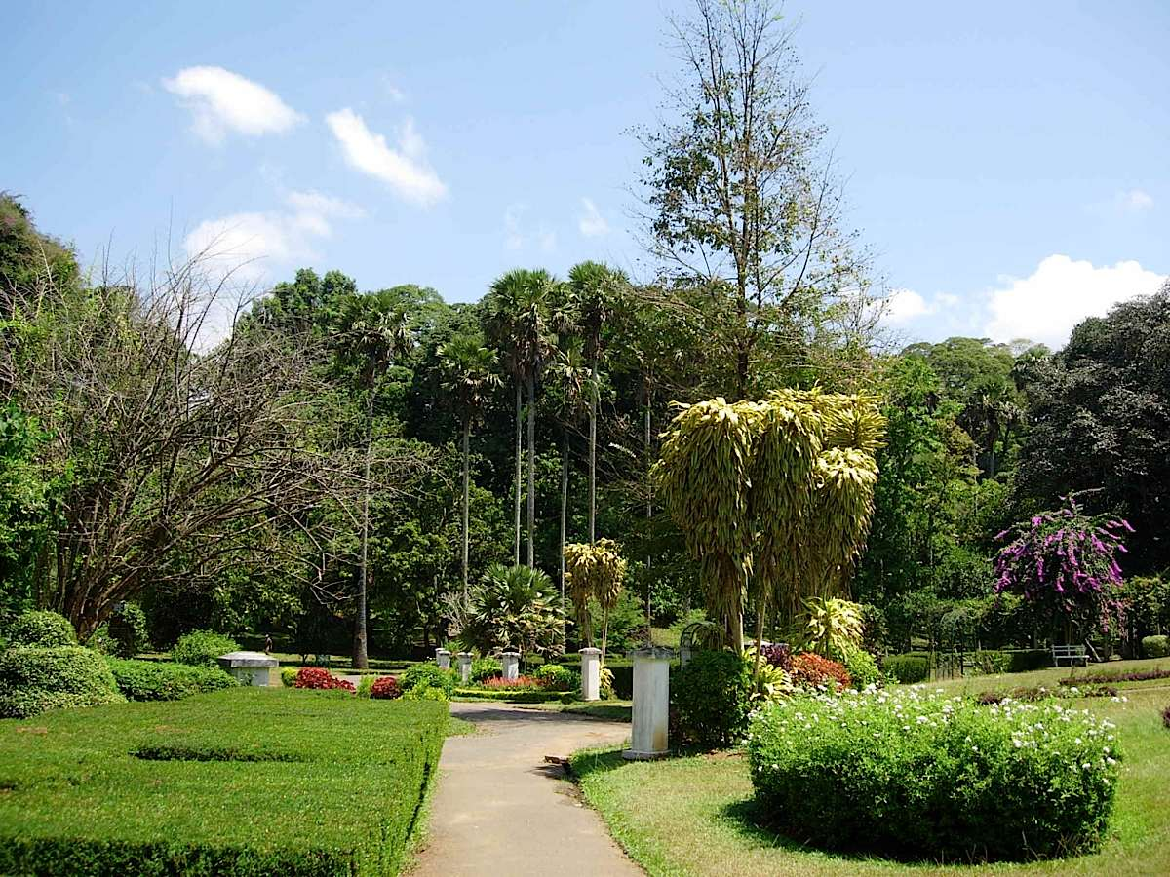
Notes:
Royal Botanical Garden of Peradeniya

Slide 52

Notes:
Royal Botanical Garden of Peradeniya

Slide 53

Notes:
Royal Botanical Garden of Peradeniya

Slide 54

Notes:
Royal Botanical Garden of Peradeniya

Slide 55

Notes:
Royal Botanical Garden of Peradeniya

Slide 56

Notes:
Royal Botanical Garden of Peradeniya

Slide 57

Notes:
Royal Botanical Garden of Peradeniya

Slide 58

Notes:
Royal Botanical Garden of Peradeniya

Slide 59

Notes:
Royal Botanical Garden of Peradeniya

Slide 60

Notes:
Royal Botanical Garden of Peradeniya

Slide 61

Notes:
Royal Botanical Garden of Peradeniya

Slide 62

Notes:
Royal Botanical Garden of Peradeniya

Slide 63

Notes:
Royal Botanical Garden of Peradeniya.-Acalypha

Slide 64

Notes:
Royal Botanical Garden of Peradeniya

Slide 65

Notes:
Royal Botanical Garden of Peradeniya

Slide 66

Notes:
Royal Botanical Garden of Peradeniya

Slide 67

Notes:
Royal Botanical Garden of Peradeniya

Slide 68

Notes:
Royal Botanical Garden of Peradeniya

Slide 69

Notes:
Royal Botanical Garden of Peradeniya

Slide 70

Notes:
Royal Botanical Garden of Peradeniya

Slide 71

Notes:
Royal Botanical Garden of Peradeniya.-Zorros voladores

Slide 72

Notes:
Royal Botanical Garden of Peradeniya.-Zorros voladores

Slide 73

Notes:
Royal Botanical Garden of Peradeniya.-Zorros voladores

Slide 74

Notes:
Royal Botanical Garden of Peradeniya

Slide 75

Notes:
Royal Botanical Garden of Peradeniya

Slide 76


Slide 77


Slide 78

Notes:
Royal Botanical Garden of Peradeniya

Slide 79

Notes:
Royal Botanical Garden of Peradeniya

Slide 80

Notes:
Royal Botanical Garden of Peradeniya.-Amaranthus

Slide 81

Notes:
Royal Botanical Garden of Peradeniya

Slide 82

Notes:
Royal Botanical Garden of Peradeniya

Slide 83


Notes:
Royal Botanical Garden of Peradeniya

Slide 84

Notes:
Royal Botanical Garden of Peradeniya

Slide 85

Notes:
Royal Botanical Garden of Peradeniya

Slide 86

Notes:
Royal Botanical Garden of Peradeniya

Slide 87

Notes:
Royal Botanical Garden of Peradeniya.-Dracaena

Slide 88
Henarathgoda Gampaha-Botanical Garden
En 1876 , los primeros plantones de árbol del caucho brasileño jamás plantado en Asia, crecieron y prosperaron en Henarathgoda Botanical Gardens. Es interesante notar que tal vez este factor contribuyó a la creación y proliferación de la industria del caucho en el sudeste de Asia.
Varios países del sudeste asiático están involucrados en el comercio de caucho y la industria que contribuyen significativamente a la Hacienda del país.

Slide 89
El jardín fue establecido en 1876 para introducir goma Pará a Sri Lanka por los gobernantes británicos.
En 1919 plántulas de caucho fueron importados desde el Real Jardín Botánico de Kew y el proyecto fue entregado al Muhandiram A. de Soyza que fue el primero de la OCI del Jardín.
Los árboles florecieron en 1880 y desde el próximo año se distribuyeron semillas de caucho en todo el país, así como algunas otras colonias británicas.
Los restos de estos primeros árboles de caucho son protegidos como monumento nacional.

Slide 90
Más tarde, el jardín fue desarrollado como un jardín botánico estándar añadiendo y desarrollando nuevas plantas y secciones.
Muchos de estos árboles del siglo XIX están todavía disponibles en el jardín.
Ahora sirve como un Tropical Botanic Garden.

Slide 91

Notes:
Henarathgoda Gampaha-BotanicalGarden

Slide 92

Notes:
Henarathgoda Gampaha-BotanicalGarden

Slide 93


Notes:
Henarathgoda Gampaha-Botanical Garden

Slide 94

Notes:
Henarathgoda Gampaha-BotanicalGarden

Slide 95


Notes:
Henarathgoda Gampaha-BotanicalGarden

Slide 96

Notes:
Henarathgoda Gampaha-Botanical Garden

Slide 97

Notes:
Henarathgoda Gampaha-Botanical Garden

Slide 98

Notes:
Henarathgoda Gampaha-Botanical Garden

Slide 99

Notes:
Henarathgoda Gampaha-Botanical Garden

Slide 100

Notes:
Henarathgoda Gampaha-Botanical Garden

Slide 101

Notes:
Henarathgoda Gampaha-Botanical Garden

Slide 102

Notes:
Henarathgoda Gampaha-Botanical Garden

Slide 103

Notes:
Henarathgoda Gampaha-Botanical Garden

Slide 104

Notes:
Henarathgoda Gampaha-Botanical Garden

Slide 105

Notes:
Henarathgoda Gampaha-Botanical Garden

Slide 106

Notes:
Henarathgoda Gampaha-Botanical Garden

Slide 107

Notes:
Henarathgoda Gampaha-Botanical Garden

Slide 108

Notes:
Henarathgoda Gampaha-Botanical Garden

Slide 109

Notes:
Henarathgoda Gampaha-Botanical Garden

Slide 110

Notes:
Henarathgoda Gampaha-Botanical Garden

Slide 111

Notes:
Henarathgoda Gampaha-Botanical Garden

